Slide 1

CUAI 스터디 핸즈온 2팀
2022.03.22
발표자 : 이주호

Slide 2
목 차
1. 스터디 진행 보고
2. Chapter 3: 분류
3. Chapter 4: 모델 훈련

Slide 3
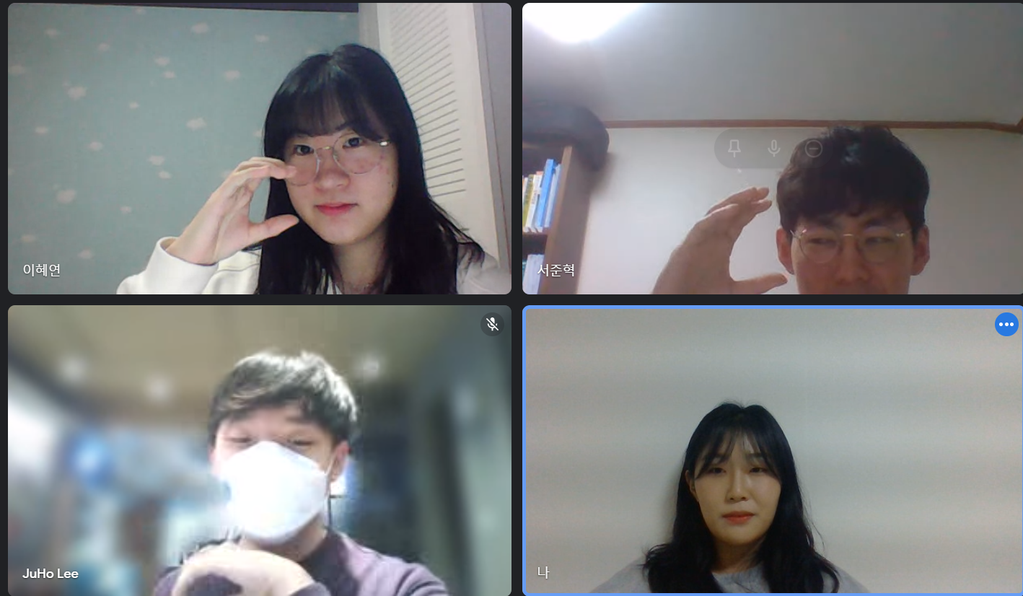
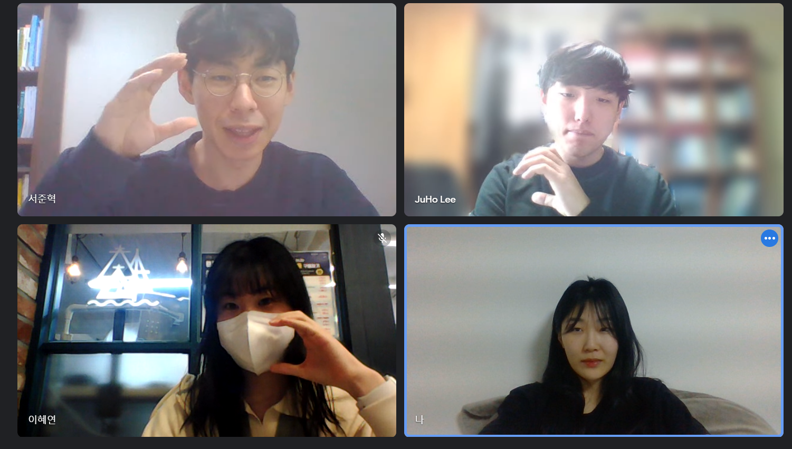
핸즈온 머신러닝 스터디 진행 보고
* 코로나 이슈로 인한 비대면진행
스터디원 1 : 이주호 (소프트웨어학부)
스터디원 2 : 이혜연 (응용통계학부)
스터디원 3 : 유나현 (응용통계학부)
스터디원 4 : 서준혁 (경영학부)
3월 25일
* 3월 25일 Chapter3 스터디 진행
* 4월 1일 Chpater4 스터디 진행
* 4월 말 ~ 5월 초 스터디 재개 예정
4월 1일

Slide 4
Chapter 3 : 분류
Chapter 3 : 분류
분류 시스템에 대해 다루면서 모델의 평가, 에러 분석에 대해 서술함
이진 분류기 훈련
다중 레이블 분류
다중 출력 분류
성능 측정
오차 분석

Slide 5
Chapter 3 : 분류
오차 행렬
예측
실제
양성
음성
T,F : 실제로 맞췄는가?
P,N : 예측 결과가 양성인가?
양성
TP
FN
FP
TN
음성

Slide 6
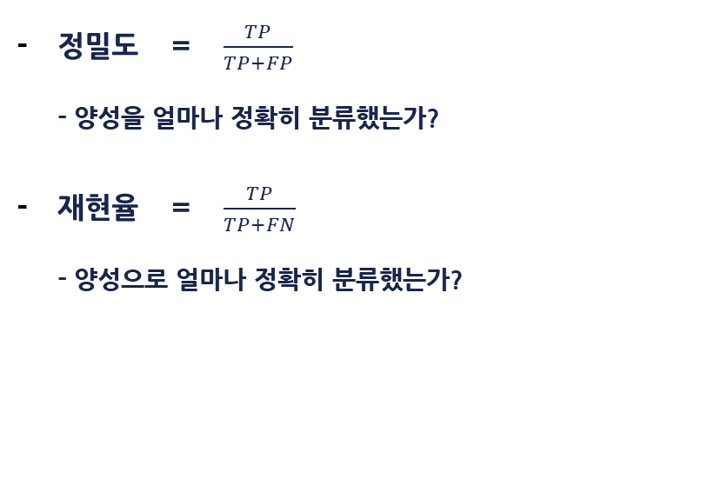
Chapter 3 : 분류
정밀도와 재현율
정밀도 = $\frac{TP}{TP+FP}$ - 양성을 얼마나 정확히 분류했는가?
재현율 = $\frac{TP}{TP+FN}$ - 양성으로 얼마나 정확히 분류했는가?

Slide 7
Chapter 3 : 분류
정밀도 / 재현율 트레이드 오프
TN + FN
TP + FP
음성 클래스
양성 클래스
결정임곗값
- 임계값을 변경하여 정밀도와 재현율을 모두 높힐수는 없다
- 일반적으로 둘 중 하나가 높아지면 나머지 하나는 감소한다

Slide 8
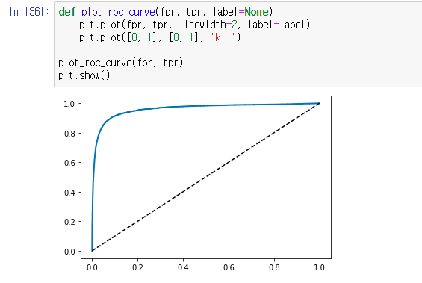
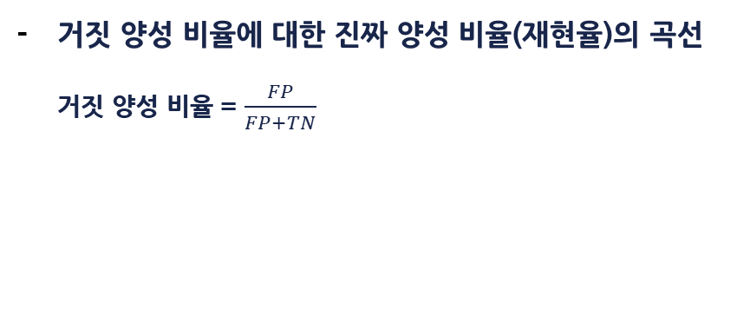
Chapter 3 : 분류
ROC 곡선
거짓 양성 비율에 대한 진짜 양성 비율(재현율)의 곡선 거짓 양성 비율 = $\frac{FP}{FP+TN}$
- 왼쪽 위 모서리에 가까운 그래프일수록 성능이 좋다고 판단한다.
진짜 양성 비율
거짓 양성 비율
Notes:
왼쪽 위로갈수록 높다 : TN이 높다.

Slide 9
Chapter 4 : 모델 훈련
Chapter 4 : 모델 훈련
선형회귀 모델의 자세한 작동방식에 대해 다룸
선형회귀 , 다항회귀
경사 하강법
학습 곡선
선형모델의 규제
로지스틱 회귀

Slide 10
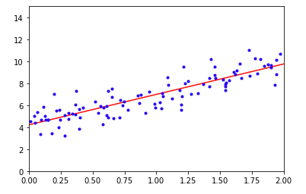
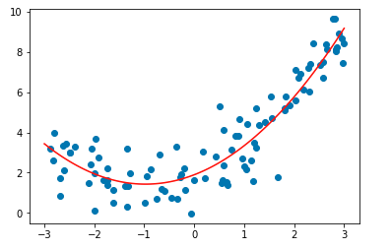
Chapter 4 : 모델 훈련
선형회귀, 다항회귀
https://github.com/rickiepark/handson-ml2/blob/master/04_training_linear_models.ipynb
https://github.com/rickiepark/handson-ml2/blob/master/04_training_linear_models.ipynb

Slide 11
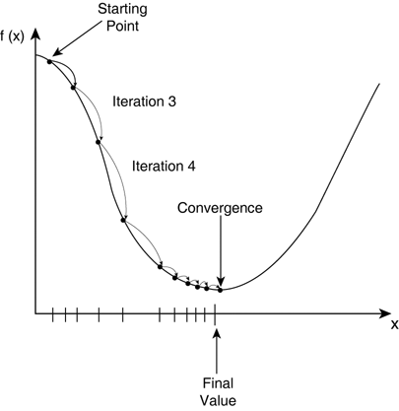
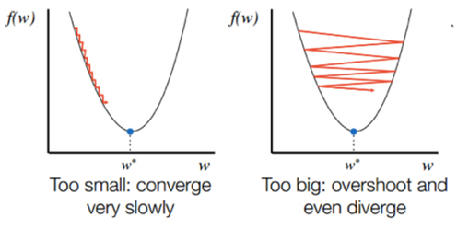
Chapter 4 : 모델 훈련
경사 하강법
https://towardsdatascience.com/machine-learning-fundamentals-via-linear-regression-41a5d11f5220
https://m.blog.naver.com/jevida/221855713144

Slide 12
Chapter 4 : 모델 훈련
경사 하강법
데이터 샘플
배치 경사 하강법
확률적 경사 하강법
미니배치 경사 하강법

Slide 13
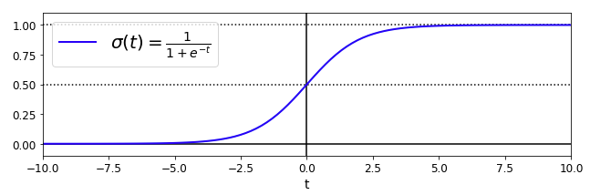
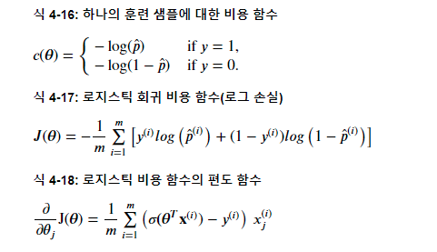
Chapter 4 : 모델 훈련
로지스틱 회귀
- 시그모이드(sigmoid) 함수를 통해 0~1 사이의 값을 반환한다
-0.5 이상이면 1, 0.5 미만이면 0을 반환한다.
https://github.com/rickiepark/handson-ml2/blob/master/04_training_linear_models.ipynb
- 각 샘플에 대한 로지스틱 회귀의 비용함수는 레이블의 값에 따라 다르다.
- 샘플에 대한 비용함수를 일반화하면 다음과 같이 작성할 수 있다.

Slide 14
Chapter 4 : 모델 훈련
감사합니다

